Slide 1
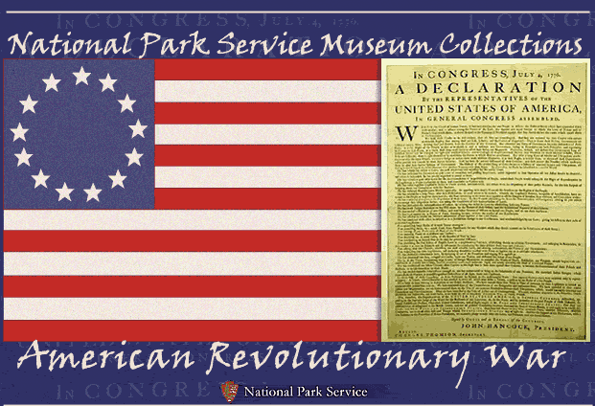
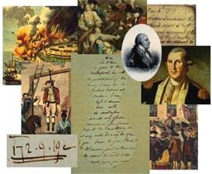
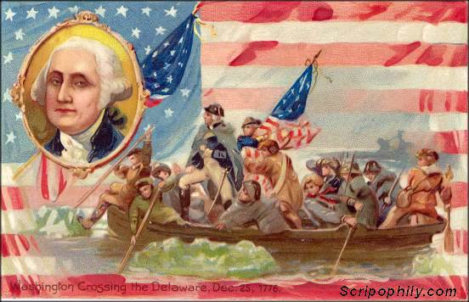
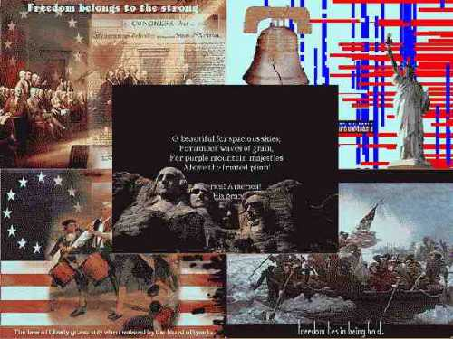
Las causas de la Revolución
Es necesario Chromebook

Slide 2
Objetivo
Identificar y describir las principales causas de la Revolución Americana.
parte 2 mostrar vídeo
Causas del final de la revolución americana
Comience Cómic (Doble una hoja de papel en blanco del ordenador en 8 partes.
  las partidas de acabado (los encabezamientos de las diapositivas 4 - 6, 8 - 11)
Encontrar 3 hechos sobre cada evento
  ¿Que pasó?
  ¿Cuáles fueron las consecuencias del suceso?
  ¿Cómo reaccionan los colonos a las consecuencias.

Slide 3
England Gets Involved
Por más de 100 años Inglaterra dejó a los colonos de las 13 colonias solas para gobernarse a sí mismos.
Después de la Guerra Francesa e India, Inglaterra estaba en deuda y decidió imponer impuestos a los colonos a pagar esa deuda.
En los próximos años muchos impuestos adicionales, Hechos, y las leyes fueron aprobadas por el Parlamento, el gobierno de Inglaterra.
Los colonos eran muy molesto porque no tienen un representante en el Parlamento para hablar en nombre de las colonias. Llamaron a este "Impuestos sin la representación".
Algunas de estas leyes incluyen:

Slide 4
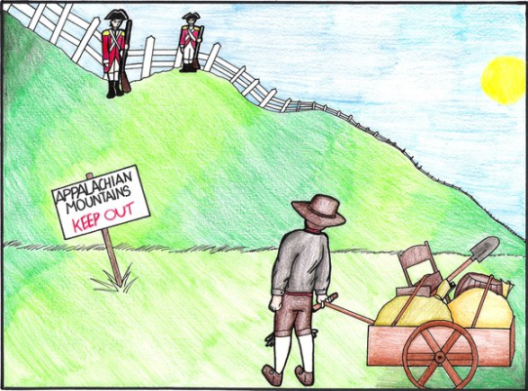
Proclamación de 1763
Colonos prohibidas de la solución al oeste de los Apalaches
Presentado en 10.000 soldados británicos para mantener a los colonos del valle de Ohio.
Gravado a los colonos a pagar por los 10.000 soldados.
Imagínese una guerra para obtener nuevas tierras y después de que nos dijeron que no podía ir allí.
¿Qué harías?

Slide 5
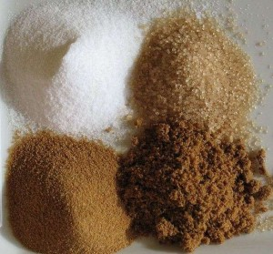
Ley del Azúcar de 1764
La disminución de los impuestos sobre el azúcar y melaza importada.

Slide 6
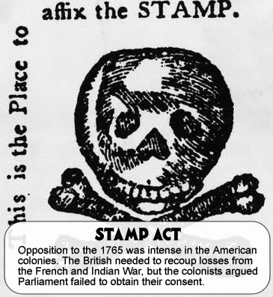
Ley del Timbre de 1765
Sellos requeridos para ser comprados y colocados en periódicos, almanaques, folletos, libros, documentos legales, cartas de juego o cualquiera de los productos de papel.

Slide 7
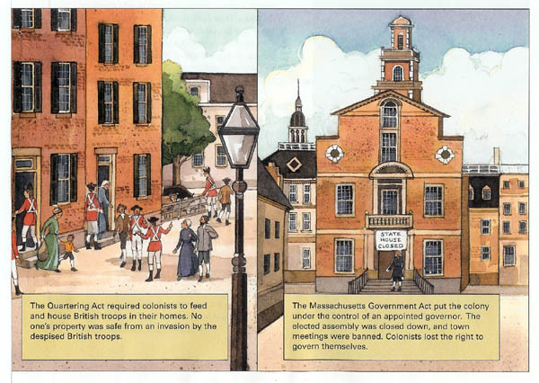
Cuarteo Acta de 1765
Los colonos requerido para proporcionar refugio y suministros a las tropas británicas.

Slide 8
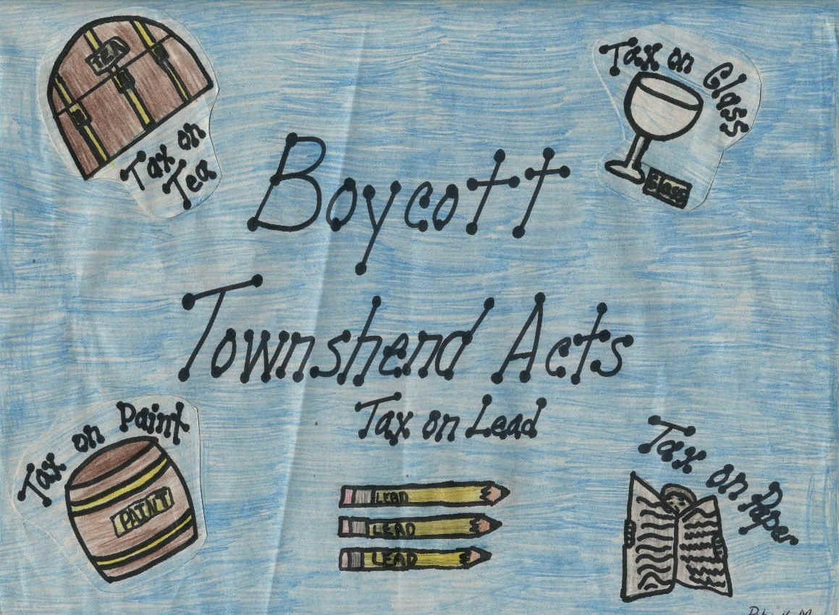
Leyes de Townshend de 1767
Impone un impuesto sobre las mercancías importadas como el vidrio, el plomo, pintura, papel y té.

Slide 9
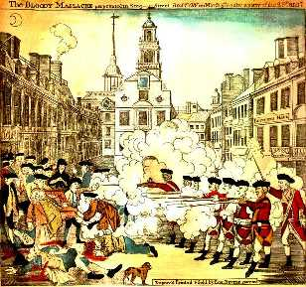
Boston Massacre of 1770
Encuentro entre tropas británicas y los ciudadanos de Boston
Patriotas antagoniza tropas británicas, que estaban alojados en Boston con el fin de desalentar las manifestaciones en contra de las Leyes de Townshend.
Las tropas británicas dispararon contra los patriotas, matando a 5 personas.
Mira la foto.
Quien parece ser el agresor (el que a partir de todo)?
¿Cuáles son las personas de la izquierda haciendo?
¿Usted piensa que esto es una representación exacta del evento? Explica tu respuesta.

Slide 10
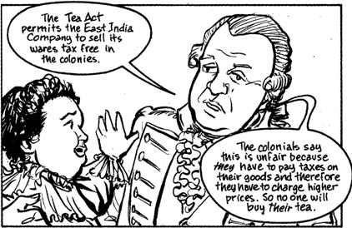
Ley del Té de 1773
Permitida la East India Company británica del té para vender el té a un precio más bajo que las compañías de té coloniales.

Slide 11
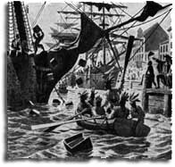
Boston Tea Party of 1773
Una protesta contra la Ley del Té de 1773.
Colono vestido como los nativos americanos y arrojó té británico en el puerto de Boston.
¿Por qué razón se vestían los colonos como los nativos americanos cuando vierten el té?

Slide 12
Coercitivo/actos intolerables de 1774
Cerraron las legislaturas estatales.
el puerto de Boston cerrado.

Slide 13
Cierre
¿Cómo estos impuestos, leyes y eventos hacen que la revolución americana?

